Slide 1
L’Imprenditorialità
d’Impatto in Africa
Prospettive, Limiti e Impegno di E4Impact

Slide 2









E4Impact è un progetto lanciato nel 2010 da ALTIS, Alta Scuola di Impresa e Società dell’Università Cattolica di Milano con l’obiettivo di formare imprenditori ad alto impatto sociale in Africa.
Nel 2015, il progetto ha dato origine ad una Fondazione di Partecipazione, spin-off dell’Università, grazie al sostegno di numerosi protagonisti dell’economia Italiana.

Slide 3
Leoni d’Africa
1
La nuova frontiera della crescita economica globale?

Slide 4
PIL: +4,4% (2015), + 4% (2018)
Output industriale: x2
+100% iscrizioni universitarie
Solo Cina e India crescono più velocemente
Entro il 2025 il mercato interno crescerà del 25%
Mobile: +25%; IT: + 130%
L’Africa ha la sua digital economy: Lipisha, TotoHealth, …
-9,5% in Italia nel periodo negli ultimi 3 anni

Slide 5
Disoccupazione e Imprenditorialità
2
I giovani, formati o meno, non hanno opportunità di lavoro

Slide 6
Occupazione informale: 70%
Laureati disoccupati: 40%+
Emigrati nel 2017: 36 milioni
Bassi salari, nessuna previdenza sociale, instabilità occupazionale
In Ghana, dove si tocca il picco. 23% in Nigeria, l’economia più avanzata
Job seekers: 15-20 milioni
Giovani, ben formati, che entrano nel mercato del lavoro ogni anno
Dal 1990 il continente ha perso 20.000 professionisti all’anno

Slide 7
Promuovere l’Imprenditorialità di Impatto in Africa

Slide 8
La Corsa alle Imprese d’Impatto in Africa
Un’impresa di impatto trasforma un problema ambientale e/o sociale in un’opportunità economica, con l’obiettivo di contribuire allo sviluppo sostenibile.
Una soluzione giusta per l’Africa:
Il continente ha un tasso di imprenditorialità del 22%;
Le PMI sviluppano soluzioni locali per problemi locali;
Creano occupazione locale;
Garantiscono un impatto di lungo termine e scalabile.

Slide 9


ZAACOAL
Amin Suelly Abubakar
Il problema
80% delle famiglie in Africa cucinano con il carbone
Il Ghana ne consuma 23 mton/a
In Africa 2 m muoiono ogni anno per cause legate all’inalazione del fumo
Il Ghana ha perso 1/3 delle sue foreste (91% per la produzione di carbone)
La Soluzione - Carbone organico:
100% riciclato;
durata x3;
~ 0 fumo;
11 posti di lavoro creati in 2 anni.

Slide 10
Fare Impresa in Africa
3
La grandezza delle sfide determina un’alta mortalità delle imprese

Slide 11
50% delle start-up non cresce
50% imprende per necessità
400k PMI muoiono entro 2 anni
Rimangono in uno stato di micro imprese, spesso destinate a languire
Le aziende nascono per mancanza di alternative, di opportunità di lavoro
14%: tasso di discontinuità
È il più alto al mondo: 5,4% in America Latina, 3,9% in Asia
In Kenya, tra i paesi con l’ecosistema più solido. Il tasso sale al 75% in Ghana e Sud Africa

Slide 12
Perché le imprese d’impatto falliscono in Africa
Accesso alla finanza
  Tassi di interesse tra il 15 e il 30%
  Impact investing dal 2010 al 2015 è stato di soli 16 miliardi USD
  Equity Investment sovradimensionati alle necessità (250k USD minimo)
Competenze e strumenti
  L’ecosistema non supporta adeguatamente le imprese
  Gli imprenditori non hanno opportunità di acquisire competenze
Capacità di crescita
  Mancanza di centri di ricerca legati ai settori industriali
  Retail ancora poco sviluppato, costi di trasporto alti
  Mercati non integrati a livello regionale

Slide 13
Global MBA in Impact Entrepreneurship
4
Una soluzione per sostenere le imprese d’impatto in Africa

Slide 14
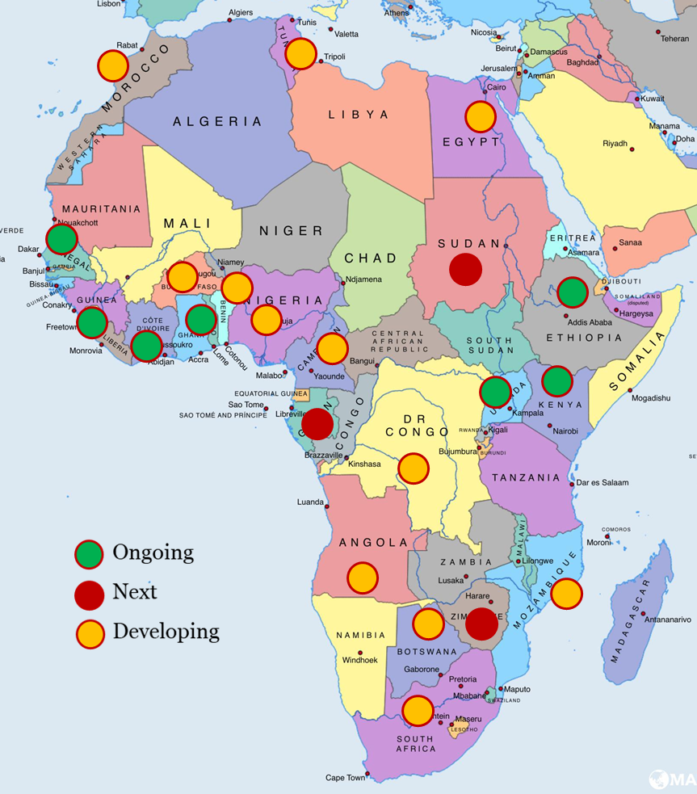
E4Impact in Africa
E4Impact ha creato un’Alleanza di Università Africane che offrono il MBA in Impact Entrepreneurship in 7 paesi:
Kenya (2010, 8 edizioni);
Ghana (2013, 4 ed.);
Sierra Leone (2014, 3 ed.);
Uganda (2015, 3 ed.);
Costa d’Avorio(2015, 3 ed.);
Senegal (2016, 1 ed.);
Etiopia (2017, 1 ed.).
Nell’A.A. 2018-2019 l’MBA verrà aperto anche in: Gabon, Sudan and Zimbabwe.
L’obiettivo di E4Impact è di raggiungere
15 paesi entro il 2020.

Slide 15
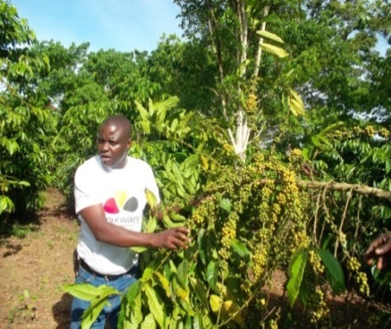

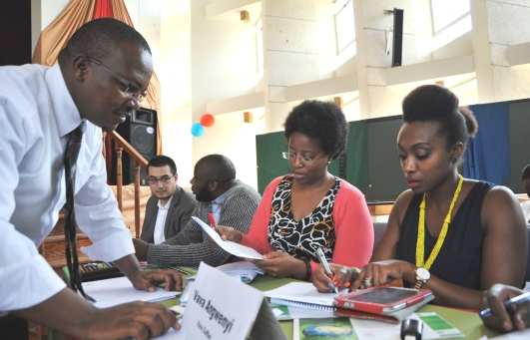
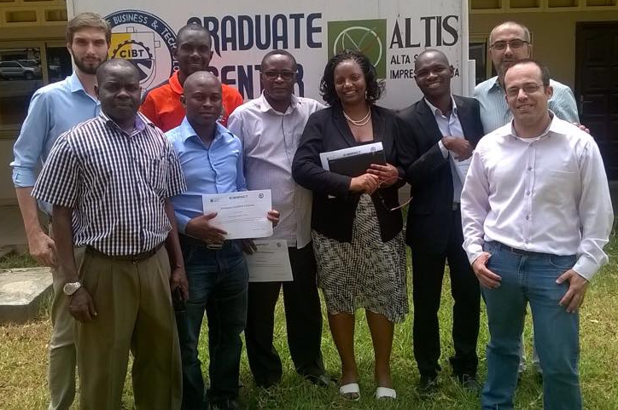
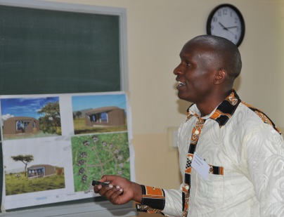
Il Global MBA in Impact Entrepreneurship
In partnership con università locali (formazione dei formatori)
MBA + Servizi di Business acceleration
Blended formula: 37 giorni in presenza + DL
Alto rapporto qualità prezzo
Titolo internazionale UCSC-ALTIS e locale
Consulenza 1 a 1 (“Business Coach”)
Mentroing internazionale
Rapporti con gli investitori
Rapporti con Alumni in altri paesi

Slide 16

Business Networking Week,
Milano
Ogni anno i migliori imprenditori di E4Impact sono ospitati a Milano per una settimana di business networking.
Avranno l’opportunità di incontrare:
Investitori internazionali;
Imprenditori di successo;
Business Associations.
Il programma includerà anche delle visiti aziendali tra cui:
Barilla;
ICA.

Slide 17



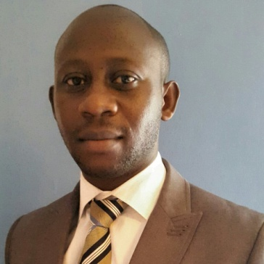



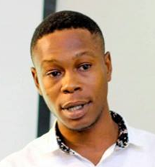


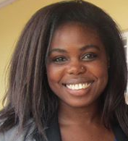


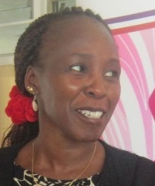


L’Impatto
655
32%
Imprenditori
d’impatto formati
Donne imprenditrici
formate
3,500
Posti di lavoro create
dagli Alumni
73%
Alumni con un
business in esistenza
180.000+
Persone “toccate”
dagli Alumni

Slide 18
THANKS
La fondazione è aperta a nuovi partecipanti e sostenitori!
Domande?
Fabio Petroni:
Fabio.petroni@unicatt.it
+39 392 07 01 530

